Slide 1
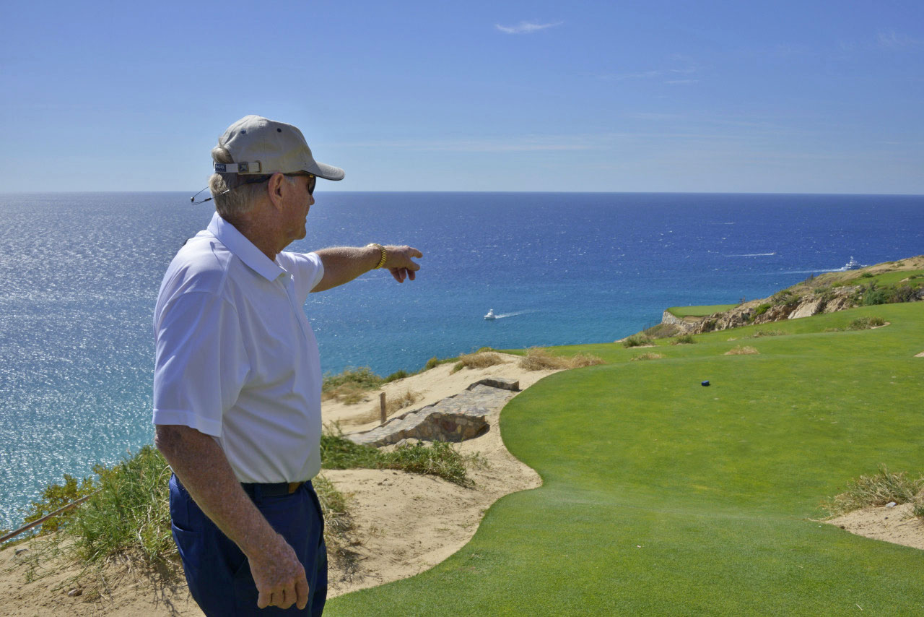
INVERSIÓN DE 27 MILLONES DE DÓLARES EN SU SEGUNDO CAMPO DE GOLF
JACK NICKLAUS
Foto cortesía de JIM MANDEVILLE / Nicklaus Companies

Slide 2
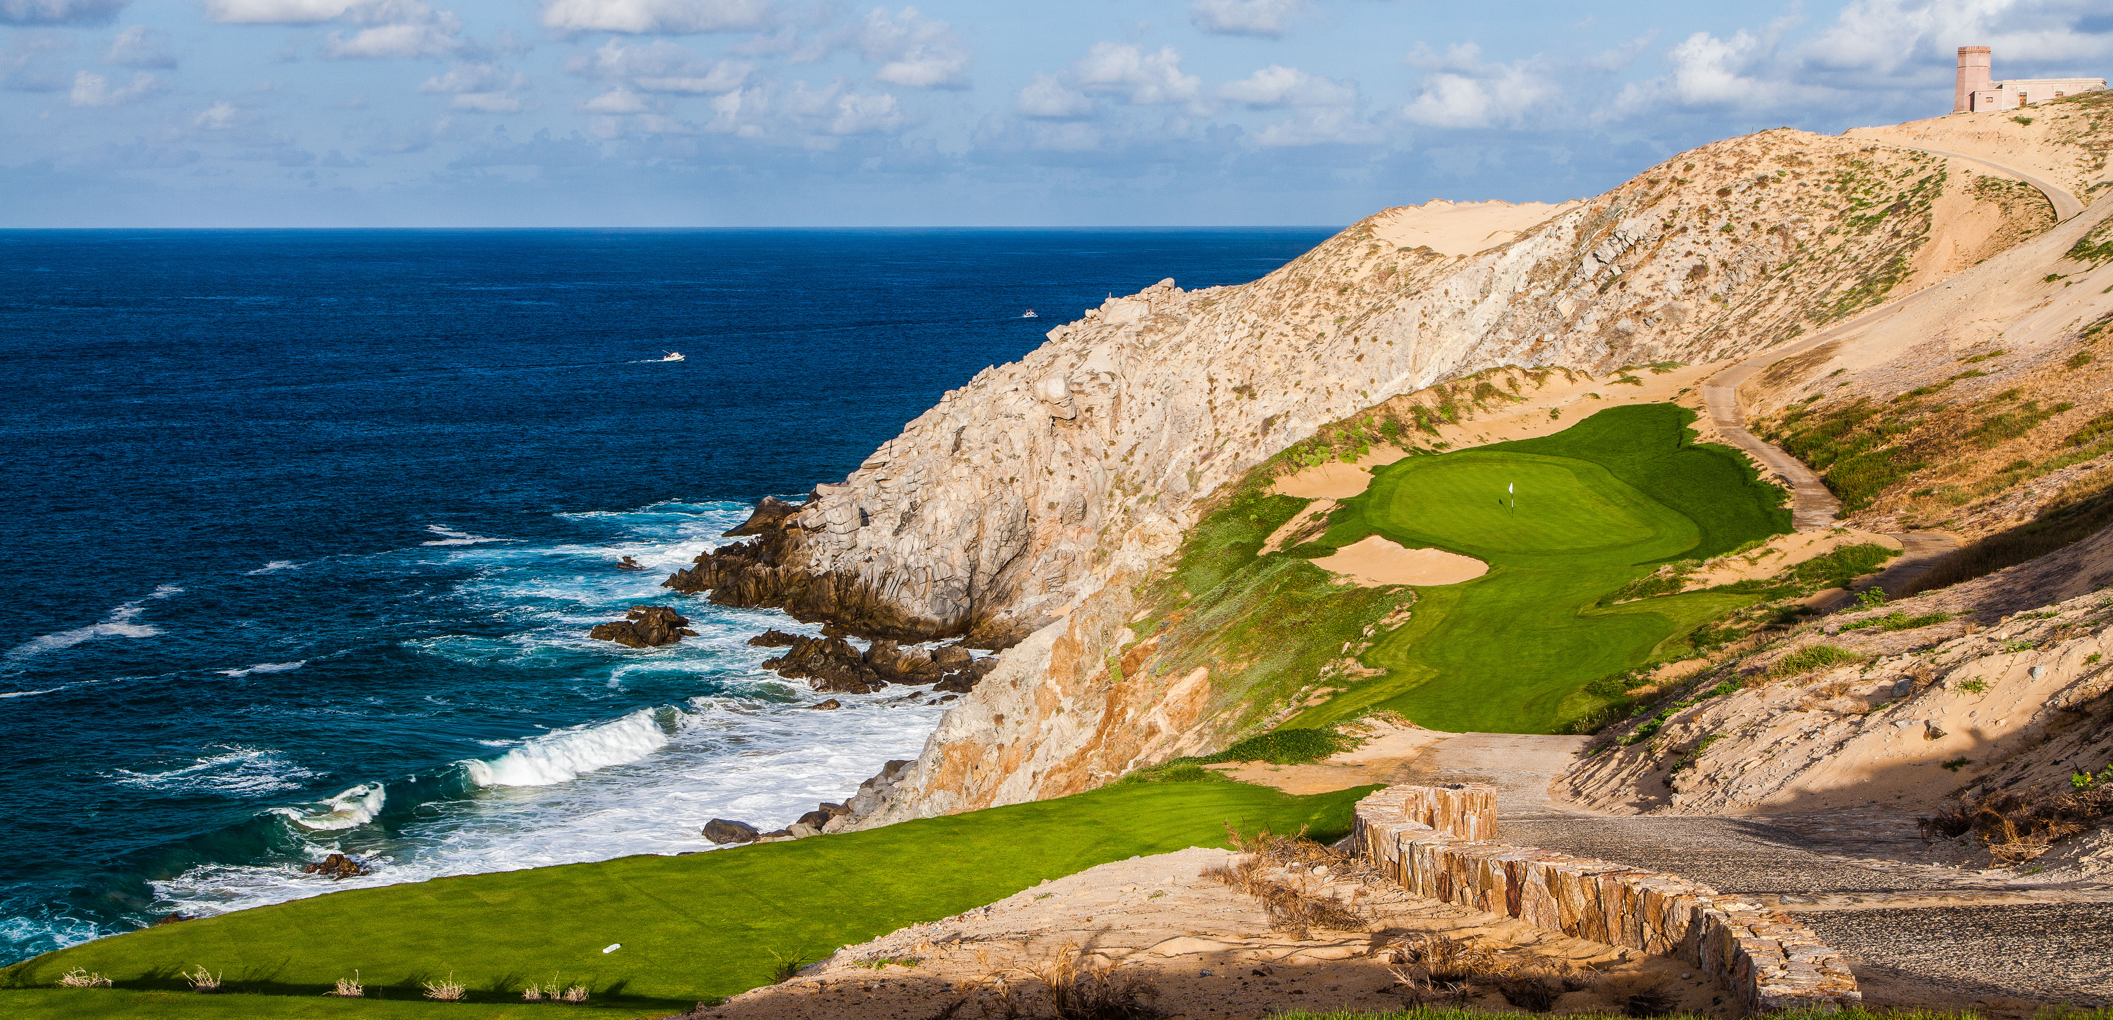
VOTADO COMO UNO DE LOS 100 MEJORES CAMPOS DE GOLF DEL MUNDO, POR *GOLF DIGEST

Slide 3
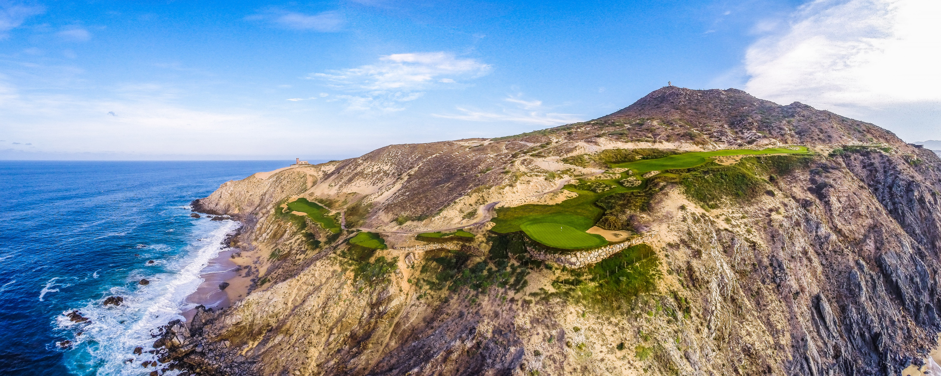
GOLF DIGEST
2017 – Reconocimiento Editor´s Choice Award a los mejores Campos de Golf en México y America Central
2016 – Reconocimiento Editor´s Choice Award a los mejores Campos de Golf en México y America Central
Uno de los mejores Campos de Golf en 206 Países – México Posición #4
2015 – La Casa Club Quivira fue incluida entre los mejores HOYOS 19
El Hoy 12 fue nombrado el mejor hoyo junto al mar
Mejor Campo para Handicap Alto
Entre Los Mejores Campos de Golf de México

Slide 4
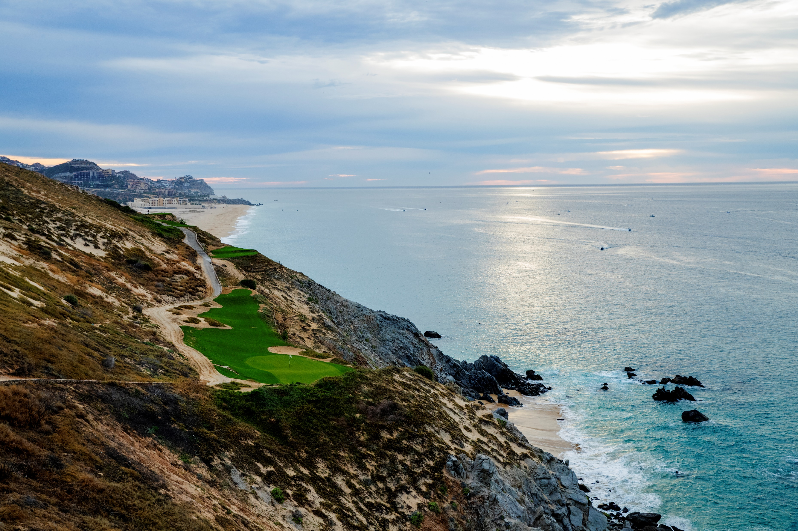

Slide 5
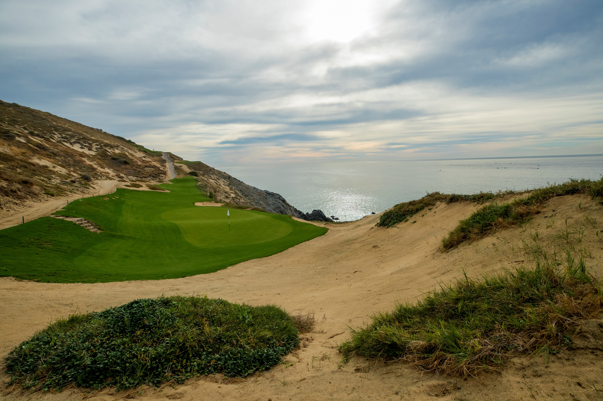

Slide 7
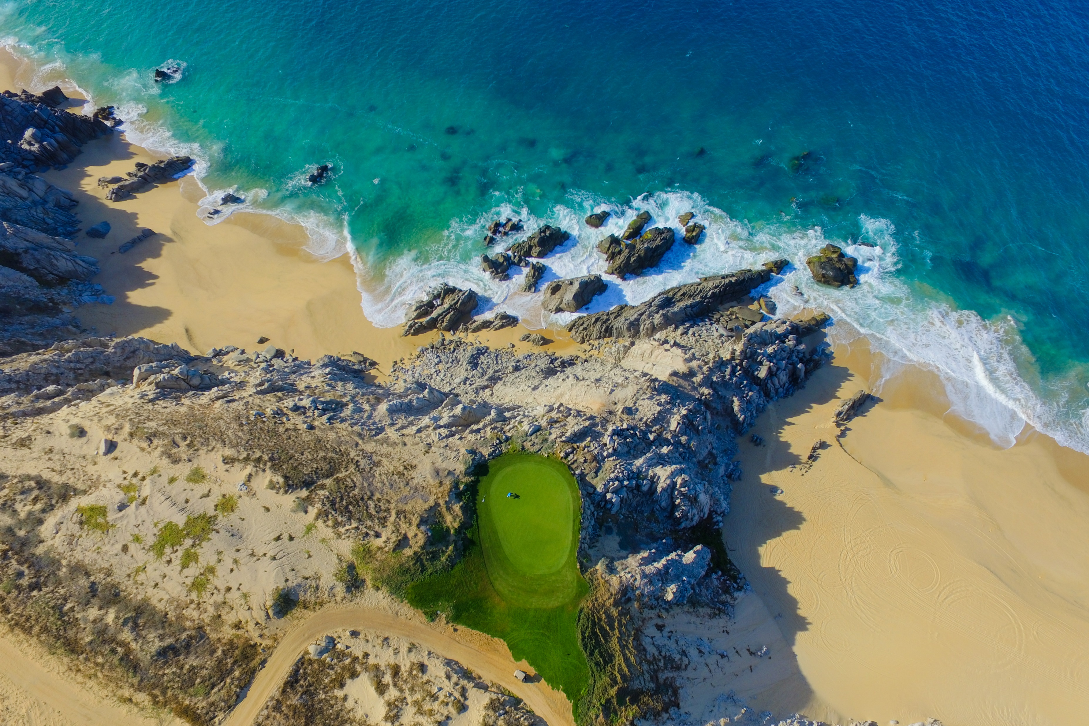
MUCHAS GRACIAS

Slide 8
GOLF DIGEST
2017 – Reconocimiento Editor´s Choice Award a los mejores Campos de Golf en México y America Central
2016 – Reconocimiento Editor´s Choice Award a los mejores Campos de Golf en México y America Central
Uno de los mejores Campos de Golf en 206 Países – México Posición #4
2015 – La Casa Club Quivira fue incluida entre los mejores HOYOS 19
El Hoy 12 fue nombrado el mejor hoyo junto al mar
Mejor Campo para Handicap Alto
Entre Los Mejores Campos de Golf de México

Slide 9
2021 – El Mejor Resort de Golf en Los Cabos
2016 – El Campo de Golf más bello del Planeta
Seleccionado en el Caggy Awards como La Mejor Experiencia Internacional de Golf. Quivira el único de México
El Campo Favorito con acceso privado y limitado. Número 1 de México
El Hoy en el Océano – El Número 1 de México
2016 – Mencionado como el Pebble Beach de México
2014 – Mejor Nuevo Campo de Golf a nivel internacional

Slide 10
2015 – Desarrollo del Año. Primer Lugar
Uno de los mejores Campos de Golf del Mundo
Incluido entre los Mejores 15 Campos de Golf del Mundo
2016 – Ganador del TopMexAwards
2016 – Editor´s Choice. Uno de los Campos en los que debe jugar
2016 – Certificado de Excelencia

